Slide 1
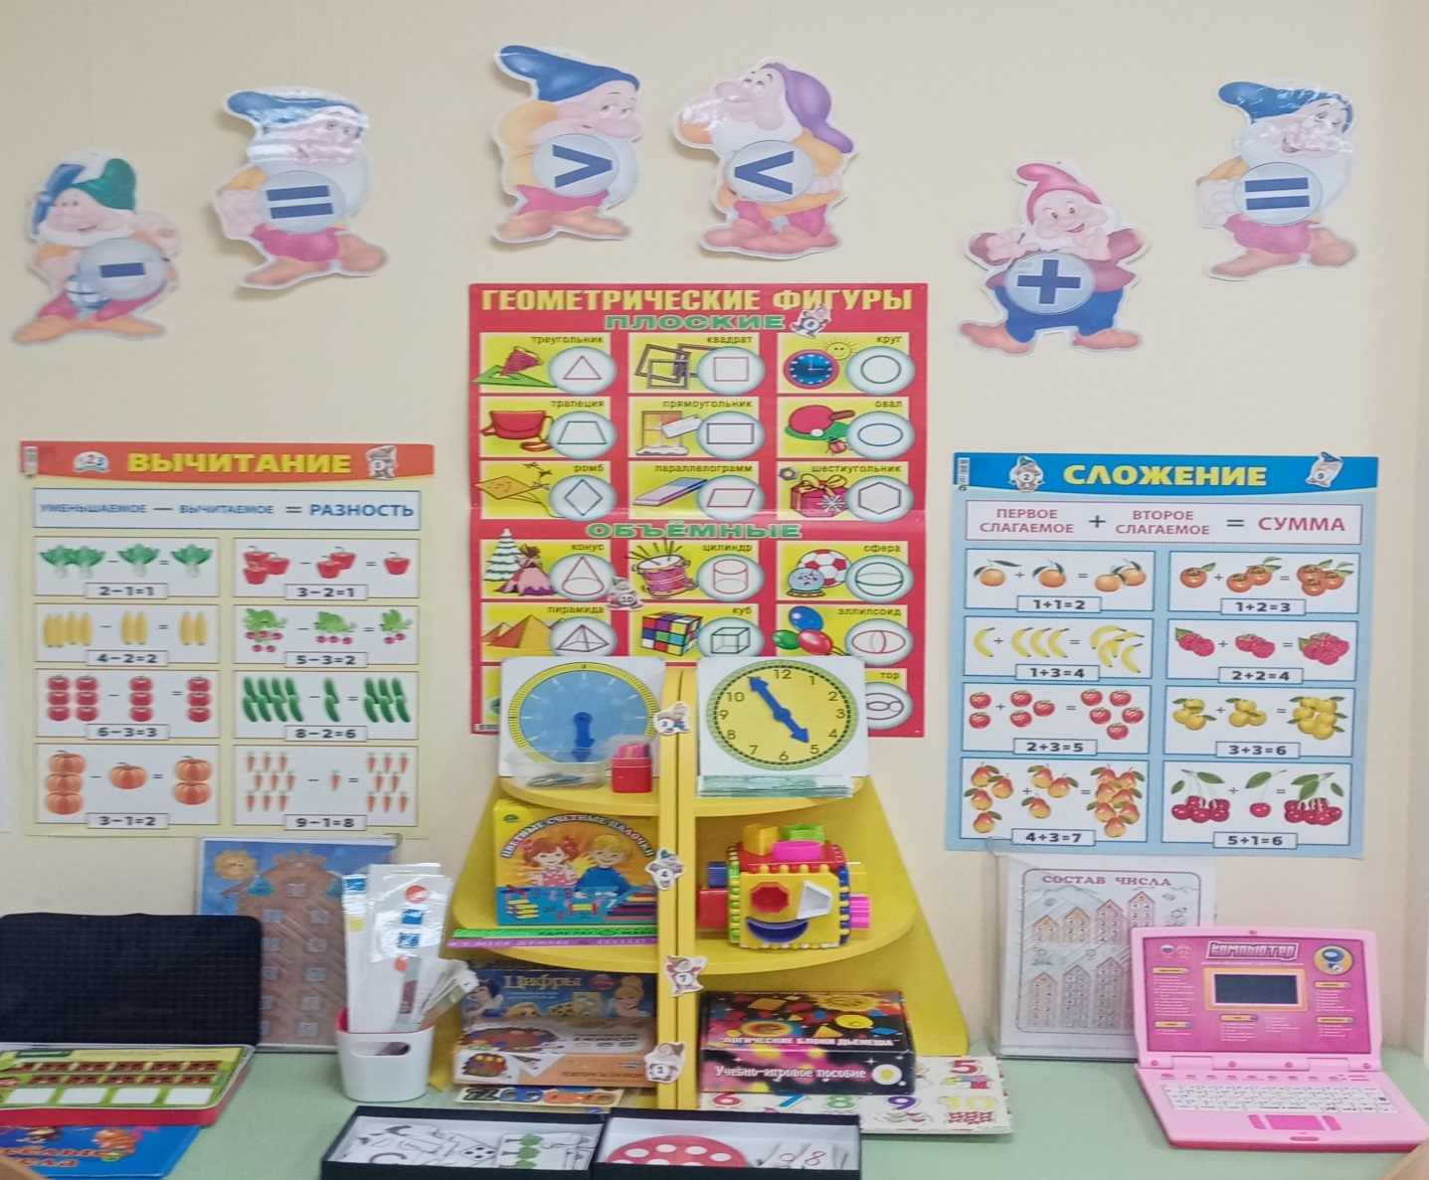
Выполнили: педагоги МБОУ ОДПО ЦРО г.о.Самара, дошкольные группы Пыряева Юлия Александровна Питинова Айнура Фаталиевна «Математика вокруг нас»
«Математика вокруг нас»

Slide 2
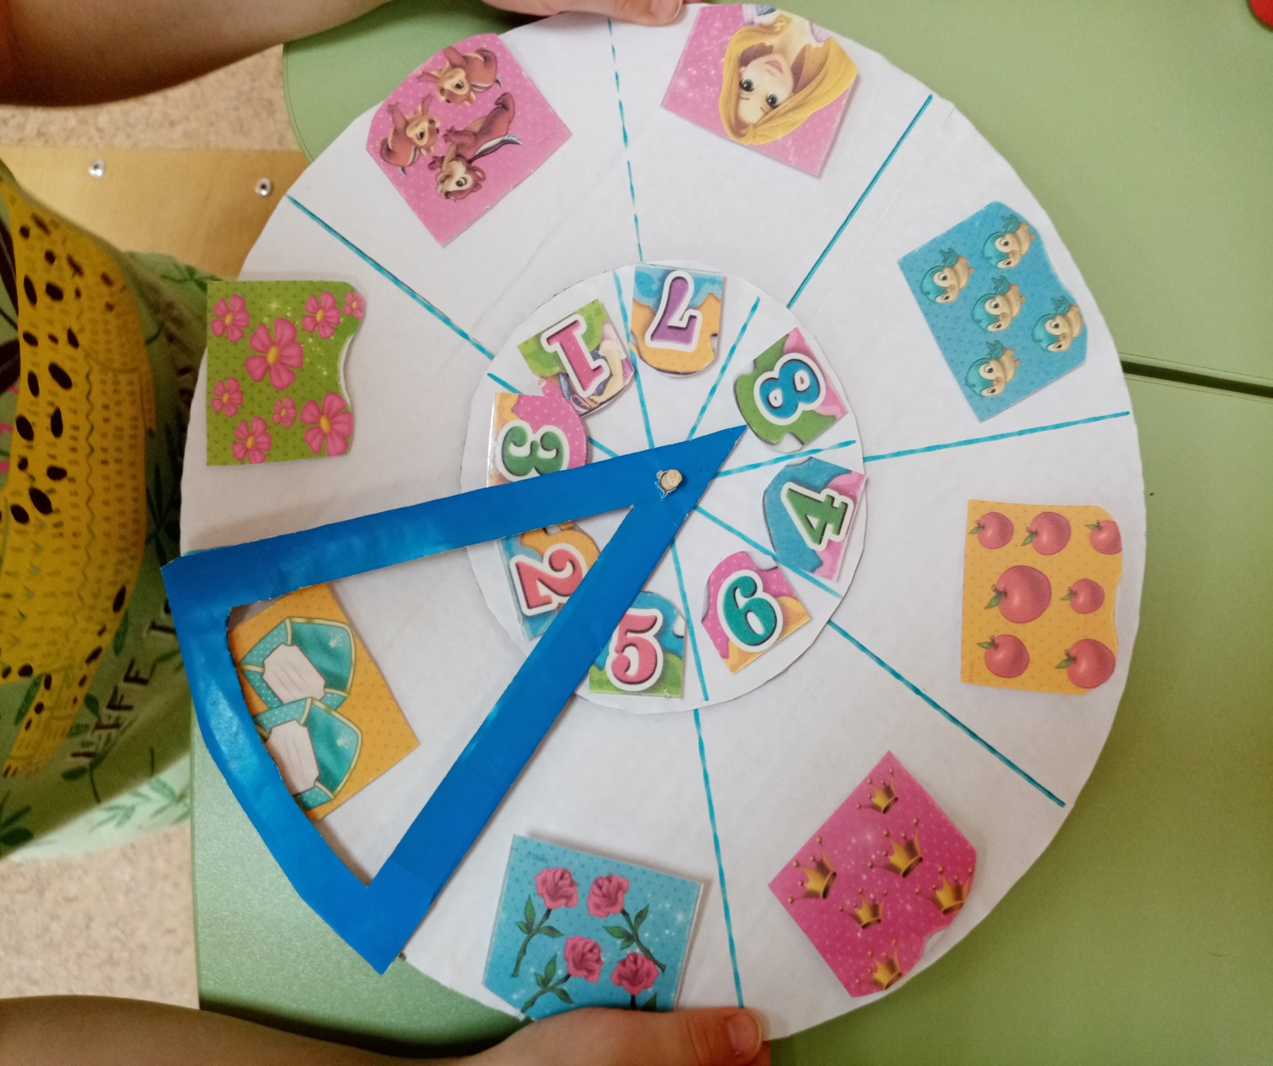

Slide 3
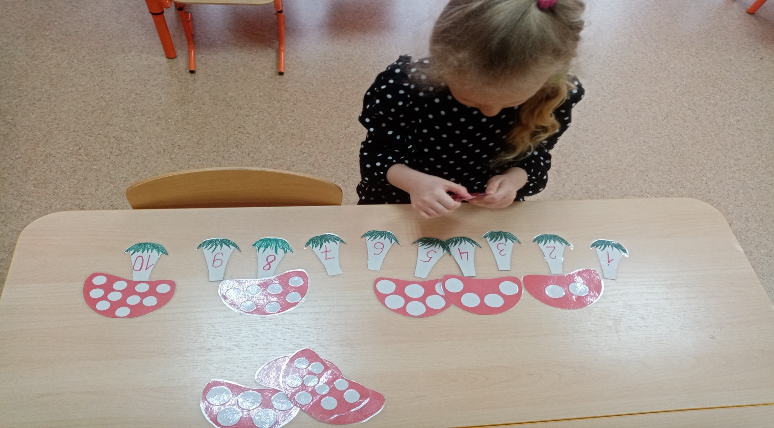
«Забавные мухоморы»
Цель: закрепить знание состава числа, умение соотносить количество с цифрой.

Slide 4
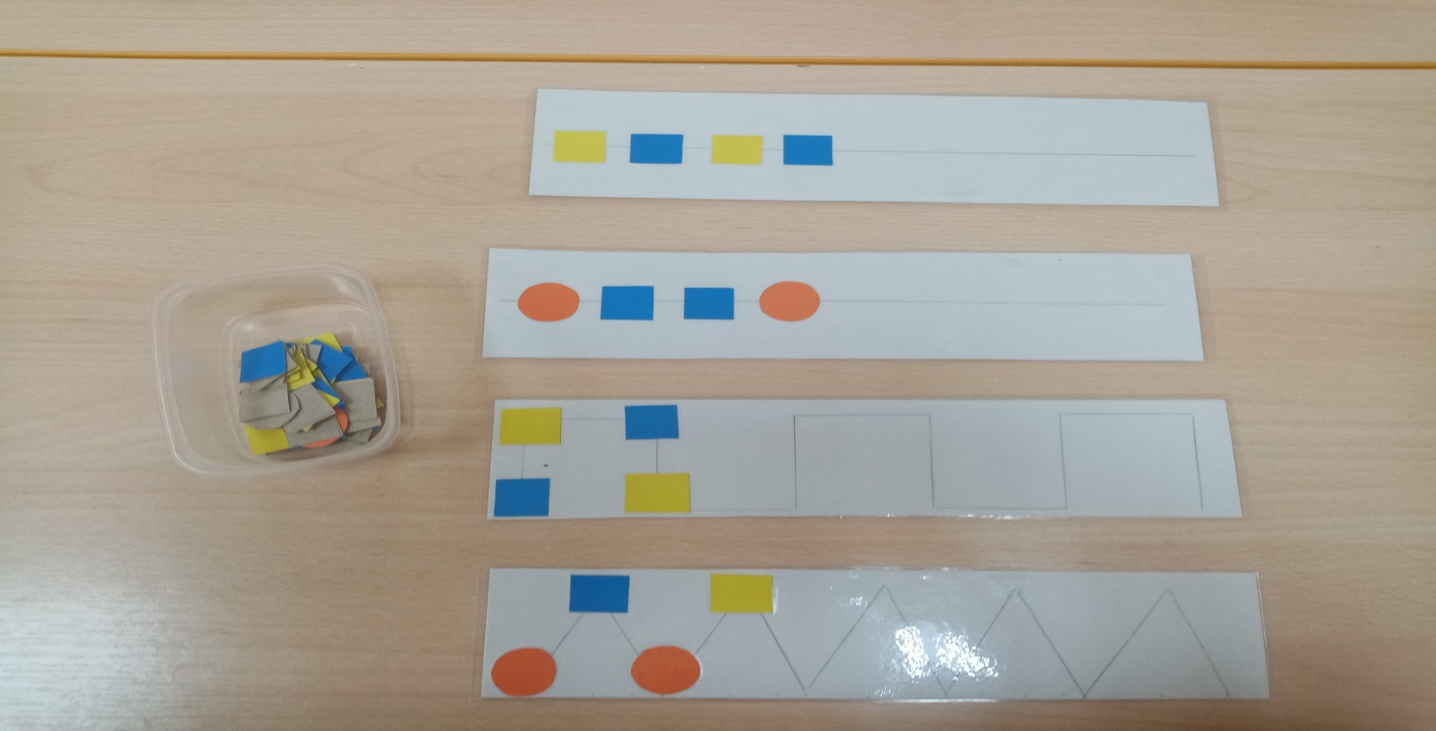
«Продолжи ряд»
Цель: развитие логического мышления; закрепление знаний о геометрических фигурах.

Slide 5
